Slide 1

3조

Slide 2











SUMMARY
안드로이드를 활용한 집 & 차량 제어

Slide 3


CONTENT
유즈케이스
신기술
아키텍처
유즈케이스
요약
새로운
시도
시스템아키텍처
테이블설계

Slide 4



USE_CASE
조명 제어
1. 안드로이드로 조명의 on/off/auto상태를 원격으로 결정
전원 On
센서와 PWM을 이용해서 조명의 세기를 결정
(조명이 형광등이 아닌 LED라고 가정)
전원 Off
출입 시 자동으로 On/Off
2. 안드로이드로 조명의 On/Off 상태를 확인
On :
Off :
Auto :

Slide 5

USE_CASE
CCTV + 침입감지
1. Node.js 기반 웹 서버를 통한 상시 홈 스트리밍
2. RFID를 활용한 본인확인 후 침입감지센서 On/Off
3. 침입감지 시 안드로이드로 알림 전송 후 스트리밍 페이지 연결 및 영상저장여부 결정

Slide 6

USE_CASE
가전 on/off/Reservation
1. 안드로이드로 가전의 On/Off상태를 원격으로 결정
2. 작동 시간을 고려한 예약시스템
3. 다양한 센서를 활용하여 상태이상 감지 시 비상종료

Slide 7
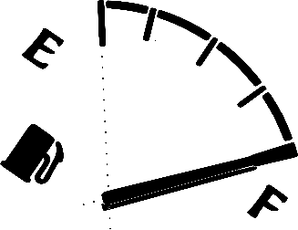

USE_CASE
소모품 관리
1. 차량 내 소모품을 관리
2. 부품 별 적정 주행거리를 구분
3. 1일 주행량을 log로 쌓고 분석해 남은 사용일 판단 후 알림

Slide 8

USE_CASE
운전자별 차량환경 설정
1. 운전자별 시트 각도 맞춤 설정
2. 안드로이드로부터 받아온 정보로 네비게이션 설정
3. 안드로이드에서 설정한 시간, 온도를 기반으로 공조장치 제어

Slide 9

USE_CASE
차량 위치정보 활용
시동이 꺼지는 위치를 저장
마지막 위치 기반 내 차 길찾기

Slide 10



신기술
차량 ------ > 사용자
차량에서 웹 서버로 영상 스트리밍
사용자 ------ > 차량
원격운전
스트리밍 중인 영상을 보며
안드로이드를 활용해 원격 운전
주요 기술
Node.js기반 스트리밍 서버구축
TCP통신으로 안드로이드~차량연결

Slide 11


신기술
음성인식을 통한 안드로이드 제어
앞에서 발표한 use_case를 음성으로 제어
음성인식
주요 기술
Google Cloud Speech-to-Text API

Slide 12






시스템아키텍처
Node.js
Node.js
Raspberry Pi 3
Raspberry Pi 3
Android API level 29
Atmega 328p
Latte Panda
CAN
Circuit
Oracle
Spring
Atmega 328p
TCP
CAN
Serial

Slide 13
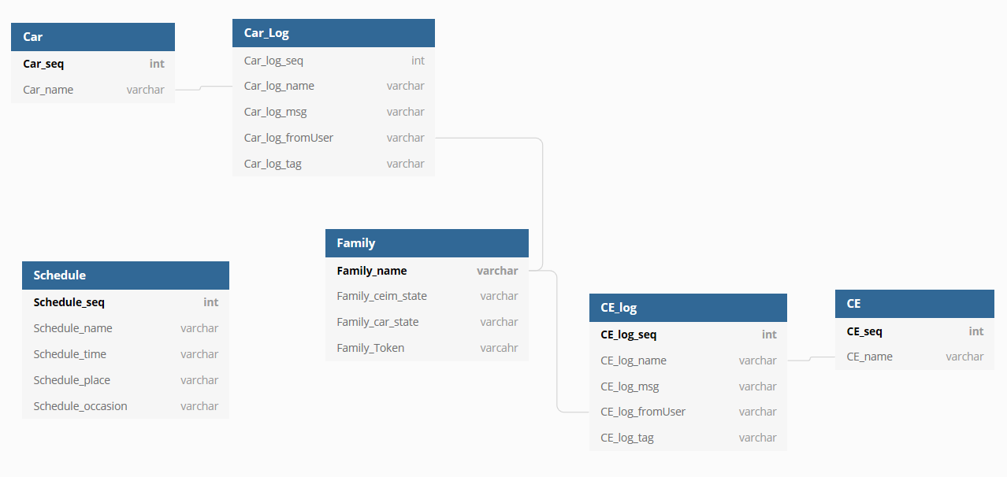
RDB-Diagram

Slide 14
Thank you for your attention
감사합니다

